Slide 1


PRIPREMA DJETETA
ZA POČETAK ŠKOLE
OSNOVNA ŠKOLA LJUBEŠĆICA
Učiteljica: Kristina Vitez Ojurović
Pedagoginja: Patricia Lacković
U Ljubešćici, 16. lipnja 2026.

Slide 2

Dnevni red
1. Priprema djeteta za školu
2. Nastavna godina 2026./2027.
3. Udžbenici i ostali obrazovni materijali
4. Školski pribor, oprema, garderoba
5. Nastavni predmeti
6. Školsko zvono
7. Školska prehrana
8. Autobusni prijevoz
9. Produženi boravak

Slide 3
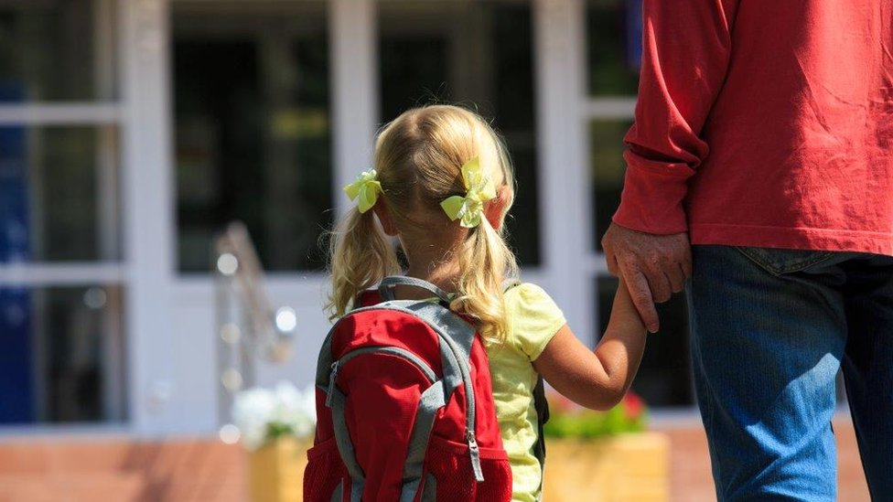
Priprema djeteta za školu
skladan razvoj djetetovih sposobnosti
vježba hotimične pažnje
razvijanje sposobnosti opažanja i promatranja
vježbe koncentracije i snalažljivosti
aktivnosti kojima se razvija spretnost prstiju
stvaranje pozitivne slike o sebi
stvaranje radnih navika
razvijanje kulturno-higijenskih navika – bonton
navike odlaska na spavanje i ustajanja
uređivanje kutka za učenje – briga o urednosti
motivirajuće okruženje u kojem se podržava dječja radoznalost,
aktivnost, stjecanje novih iskustava, igra i stvaralaštvo

Slide 4
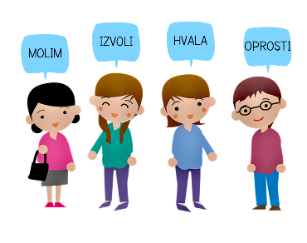
Priprema, pozor, kreni!
Dobar start u školi ima dijete koje:
ima dobru sliku o sebi
zna se zauzeti za sebe
zna rješavati nesuglasice
se ponosi uspjehom
podnosi neuspjeh
pomaže i dijeli s drugima
zna se dogovarati i pridržavati pravila
s upornošću završava što je započelo

Slide 5
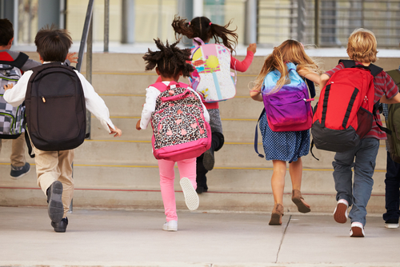
Nastavna godina 2026./2027.
Nastavna godina (najmanje 175 nastavna dana)
počinje 7.9.2026./ponedjeljak
završava 15.6.2027./utorak
Nastava se ustrojava u dva polugodišta.
Prvo polugodište: 7.9.2026. - 23.12.2026.
Drugo polugodište: 7.1.2027. – 15.6.2027.
ŠKOLSKI ODMORI:
Zimski odmor: 24.12.2025. – 9.01.2026. Nastava počinje 12.01.2026.
Proljetni odmor: 30.03.2026. – 6.04.2026. Nastava počinje 7.04.2026.

Slide 6
Nastavna godina 2026./2027.
Praznici u 2026./2027. raspoređeni su na sljedeći način:
prvi dio zimskih praznika: 24. prosinca 2026. - 5. siječnja 2027. godine, s tim da nastava počinje 7. siječnja 2027. godine
drugi dio zimskih praznika: 22. veljače 2027. - 26. veljače 2027. godine, s tim da nastava počinje 1. ožujka 2027. godine
proljetni praznici: 25. ožujka 2027. - 2. travnja 2027. godine, s tim da nastava počinje 5. travnja 2027. godine.
ljetni praznici započinju 16. lipnja 2027.

Slide 7

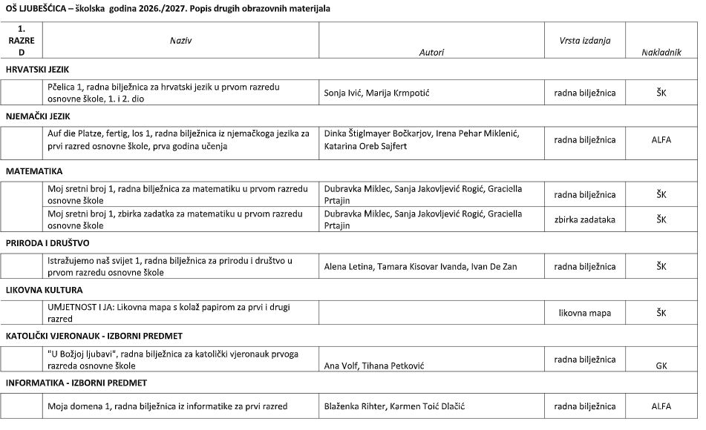

Udžbenici i ostali obrazovni materijali
Nakladnik ALFA:
HRVATSKI JEZIK: Čitam i pišem 1- udžbenik, čitančica, radna bilježnica
MATEMATIKA: Otkrivamo matematiku 1 – udžbenik, radna bilježnica i zbirka zadataka
PRIRODA I DRUŠTVO: Priroda, društvo i ja 1 – udžbenik i radna bilježnica
LIKOVNA KULTURA: Likovna mapa 1, 2 – likovna mapa s kolaž papirom
GLAZBENA KULTURA: Moja glazba 1 – radna vježbenica
INFORMATIKA: Moja domena 1 – udžbenik i radna bilježnica
ISPITI ZNANJA: Priroda i društvo (7 €), Hrvatski jezik (7 € ) i Matematika (7 €)
Nakladnik OXFORD UNIVERSITY PRESS:
ENGLESKI JEZIK: Let's Explore! 1 – udžbenik, radna bilježnica
Nakladnik GLAS KONCILA:
VJERONAUK: U Božjoj ljubavi – udžbenik i radna bilježnica

Slide 8


Školski pribor
BILJEŽNICE:
CRTANČICA za hrvatski jezik, njemački jezik, prirodu i društvo, glazbeni
PISANKA A za hrvatski jezik, prirodu i društvo, vjeronauk
MATEMATIKA 1 i GEOMETRIJSKA BILJEŽNICA za matematiku
INFORMATIVKA za komuniciranje učiteljice s roditeljima
PRIBOR ZA LIKOVNU KULTURU:
Kutija s priborom za likovnu kulturu: vodene boje, tempere, kistovi, čašica za vodu i krpica, uljne pastele, škarice i ljepilo, plastelin, glinamol, tuš
Moguće je kupiti kompletnu likovnu kutiju s priborom za likovnu kulturu.
Plastični podložak za zaštitu klupe veličine cca 60x40 cm (ne manji) ili komad plastičnog stolnjaka te veličine ili stare novine

Slide 9

Ostali pribor
PERNICA
obične olovke, šiljilo, gumica za brisanje, drvene bojice, flomasteri, ravnalo
FASCIKL A4 formata s imenom i prezimenom - 2 komada
ravnalo s geometrijskim likovima (za matematiku)
modeli geometrijskih tijela
Sve knjige i bilježnice omotati i napisati ime i prezime učenika.

Slide 10
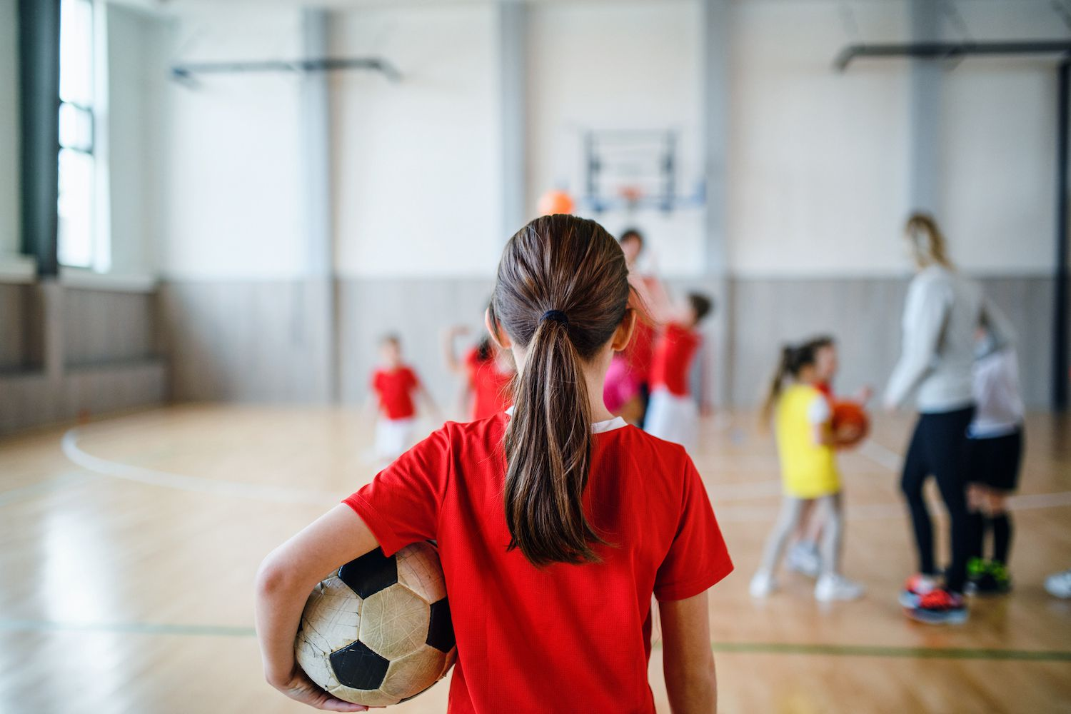
Oprema za tjelesnu i zdravstvenu kulturu
bijela majica kratkih rukava
kratke hlače, tajice ili trenirka
tenisice koje će služiti i kao papuče za učionicu
loptica (za tenis)

Slide 11
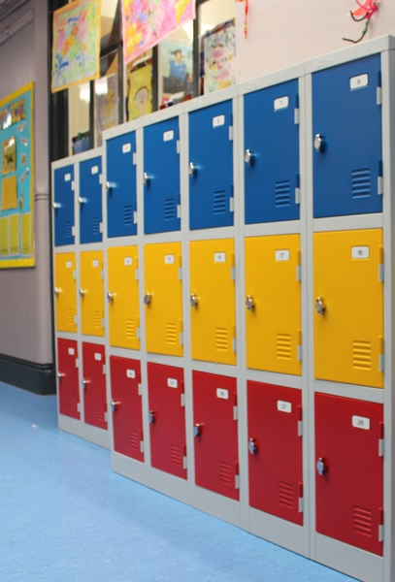
Garderoba
ORMARIĆI
podložak za cipele (za dno ormarića). To može biti npr. karton obavijen folijom s donje strane, stiroporni podložak, plastični poslužavnik ili sl.
Svaki učenik će dobiti vlastiti ključ za ormarić.
Preuzimanjem ključa učenik preuzima i odgovornost za čuvanje povjerenog ormarića te eventualnu štetu (oštećivanje ormarića, gubitak ključa i sl.)

Slide 12

Nastavni predmeti
Hrvatski jezik
(5 sati tjedno)
Matematika
(4 sata tjedno)
Priroda i društvo (2 sata tjedno)
Tjelesna i zdravstvena kultura
(3 sata tjedno)
Likovna kultura
(1 sat tjedno)
Glazbena kultura (1 sat tjedno)
Sat razrednika
(1 sat tjedno)
Njemački i jezik
(2 sata tjedno)
Jasna Šprem Gušić
IZBORNI PREDMETI, DOPUNSKA I DODATNA NASTAVA, IZVANNASTAVNE AKTIVNOSTI
Vjeronauk
(2 sata tjedno)
Mario Merkaš
Informatika
(2 sata tjedno)
Jasna Zidarić Hasanec
Dopunska nastava
(1 sat tjedno)
HJ/MAT
Dodatna nastava
(1 sat tjedno)
MAT
Izvannastavne aktivnosti
(1 sat tjedno)
OBVEZNI NASTAVNI PREDMETI

Slide 13

Školsko zvono
ŠKOLSKI SAT | TRAJANJE NASTAVE
1. | 8:00 – 8:45
2. | 8:50 – 9:35
 | VELIKI ODMOR - UŽINA
3. | 9:55 – 10:40
4. | 10:45 – 11:30
5. | 11:35 – 12:20
6. | 12:25 – 13:10

Slide 14
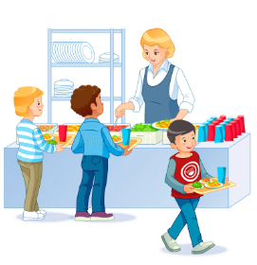
Školske prehrana
Besplatna za sve učenike
Vrijeme obroka: 9:35 – 9:55 (veliki odmor)
Mjesečni meni nalazi se na web stranici škole
Napomenuti ukoliko dijete ima alergijsku reakciju na određenu hranu.

Slide 15

Autobusni prijevoz
Autobusne stanice (naselje): Ivanovo Polje, Kalnička Kapela, Rakovec, Ljubelj
Povratak iz škole:
Nakon 5. sata – 12:25 h
Nakon 6. sata – 13:15 h
Nakon 7. sata – 14:00 h

Slide 16
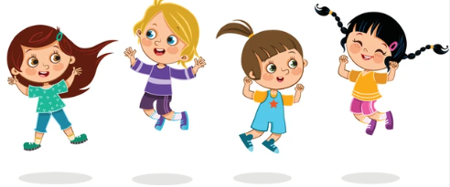
Produženi boravak
Učiteljice: Danijela Horvatić, Valentina Mikulčić
Početak rada: od početka nastavne godine: 8.9.2026./utorak
Vrijeme boravka: 11:30 h – 16:30 h
Obroci: ručak u 13:10 h, užina od 14:30 do 15:00 h
Mjesečni meni se nalazi na web stranici škole
Pisanje domaće zadaće: do 15:00 h

Slide 17

POČETAK JE NAJVAŽNIJI DIO POSLA.
Platon

